Slide 1
Fforymau Adolygu Gwasanaethau LCA/GDLlC 2025
Rheolwyr Cyfrif AB, Gwasanaethau Partner
Kay Vizard-Kotkowicz
Katy Barge
Ebrill 2025

Slide 2

Agenda
Ymholiadau cyffredin
Gwelliannau porth, cyflawni ar eich gofynion
Cais ar-lein
Ymgeisio a hyrwyddo
Canfod ffeithiau
Safonau Gwasanaeth
Diweddariad gwasanaeth
UFA

Slide 3

Cwestiynau Cyffredin
C) Ble galla i ddod o hyd i'r canllaw gwybodaeth talu?
Ar y porth yn yr adran lawrlwythiadau – ac ar wefan yr LC
C) O dan ba amgylchiadau ddylwn i ddefnyddio tynnu, stopio, atal?
Tynnu – Pan nad yw myfyriwr wedi llofnodi cytundeb dysgu, gohiriad yw pan fydd wedi llofnodi CD a bod gennych salwch hirdymor/AWOL, Stopio yw pan fydd wedi llofnodi CD ac wedi penderfynu tynnu’n ôl – Nid yw dileu bellach yn opsiwn unwaith y bydd CD wedi’i lofnodi.
C) Ar ôl sawl diwrnod ddylem dynnu myfyriwr oddi ar y Porth LC os nad yw wedi llofnodi cytundeb dysgu eto?
Dylech ddileu unrhyw fyfyrwyr nad ydynt wedi llofnodi cytundeb dysgu o fewn 10 diwrnod gwaith. Mae hyn yn sicrhau nad yw myfyrwyr nad ydynt wedi dychwelyd i astudio ar eich porth mwyach a bydd hefyd yn helpu diogelu safon eich gwasanaeth o gael cytundebau dysgu wedi’u llofnodi o fewn 10 niwrnod gwaith.
C) Os bydd myfyriwr i ffwrdd yn sâl, am ba mor hir y gallwn barhau i dalu ei LCA iddo?
A) 3 wythnos, gyda thystiolaeth yn ofynnol ar ôl 5 diwrnod. Dylid adolygu hyn ar ôl 3 wythnos i benderfynu a yw'n salwch hirdymor.

Slide 4
Gwelliannau porth

Slide 5


Cyflawni ar Eich Gofynion
Mae'r blwch tynnu bellach yn diflannu unwaith y bydd cytundeb dysgu wedi'i lofnodi.
Gallwch nawr chwilio am fyfyrwyr sydd wedi'u tynnu oddi ar y rhestr waith ymgeisio. Rhaid i chi fewnbynnu enw a dyddiad geni.
Bydd rhifydd diwrnodau cyfartalog nawr yn cael ei ailosod i 1 diwrnod pan fydd myfyriwr yn cael ei drosglwyddo o un LC i'r llall.
Ar ein rhestr ddymuniadau – Ailosod dyddiau cyfartalog
Os yw cais yn aros am wybodaeth a bod y diwrnodau cyfartalog yn dal i gyfrif (fel arfer pan fyddant mewn gwiriad sampl).

Slide 6
Cais ar-lein ar gyfer LCA/GDLlC

Slide 7

Dywedwch fwy wrthym
A ydych wedi mynychu sesiwn arddangos ar-lein, os nad, cynhelir y sesiynau nesaf ar 1^{af} a 6^{ed} Mai 2025
Ydych chi'n cynnig cymorth a chefnogaeth i fyfyrwyr gyda'u cais ar-lein
Dylai Canolfannau Dysgu hyrwyddo'r cais ar-lein i'ch myfyrwyr yn hytrach na gwneud cais ar bapur
Rhowch adborth i SLC gan eich myfyrwyr ynghylch y profiad o wneud cais ar-lein

Slide 8
Incwm y cartref Cynnydd yn y trothwy ar gyfer 25/26
Gan ddechrau o'r flwyddyn academaidd newydd ym mis Medi 2025, bydd y trothwy ar gyfer aelwydydd ag un plentyn dibynnol yn cynyddu o £20,817 i £23,400. Mae hyn yn golygu y bydd myfyrwyr mewn teuluoedd sydd ag incwm cartref o £23,400 neu lai yn gymwys i gael LCA.
Bydd y trothwy ar gyfer aelwydydd â dau ddibynnydd neu fwy hefyd yn cynyddu o £23,077 i £25,974. Felly, bydd myfyrwyr mewn teuluoedd sydd â dau ddibynnydd neu fwy ac incwm cartref o £25,974 neu lai yn gymwys i gael LCA.
Gall myfyrwyr a oedd yn anghymwys yn flaenorol oherwydd bod incwm eu cartref yn rhy uchel nawr fod yn gymwys o fis Medi ymlaen. Anogwch nhw i wneud cais os ydyn nhw'n dal i astudio erbyn hynny.

Slide 9
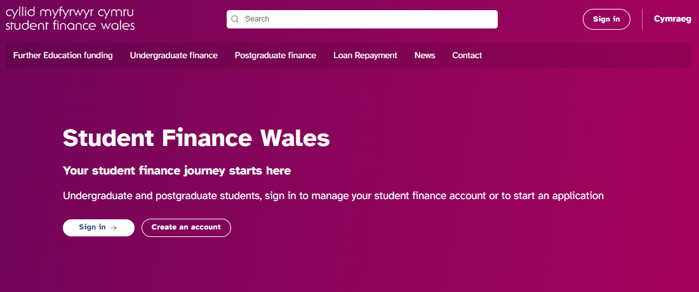
Cais ar-lein
https://www.cyllidmyfyrwyrcymru.co.uk/cyllid-addysg-bellach/lwfans-cynhaliaeth-addysg/sut-mae-gwneud-cais-a-phryd/

Slide 10
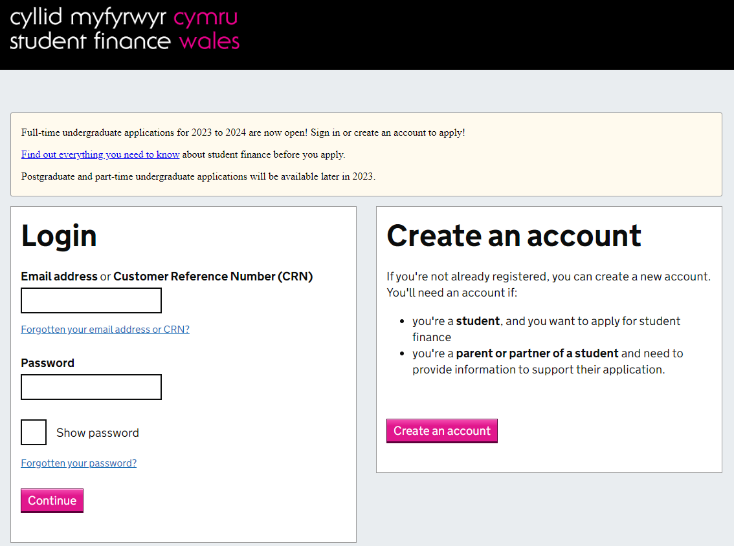
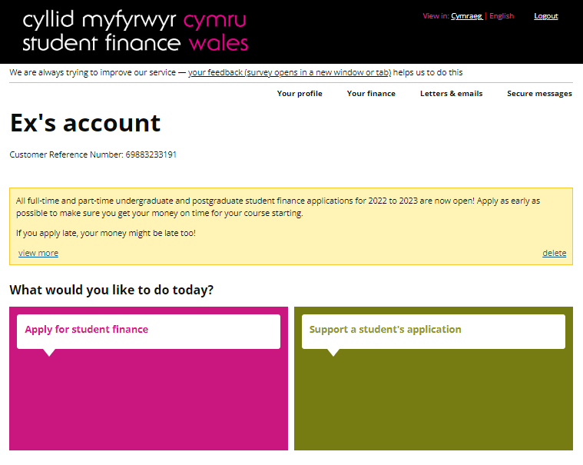
Creu cyfrif

Slide 11
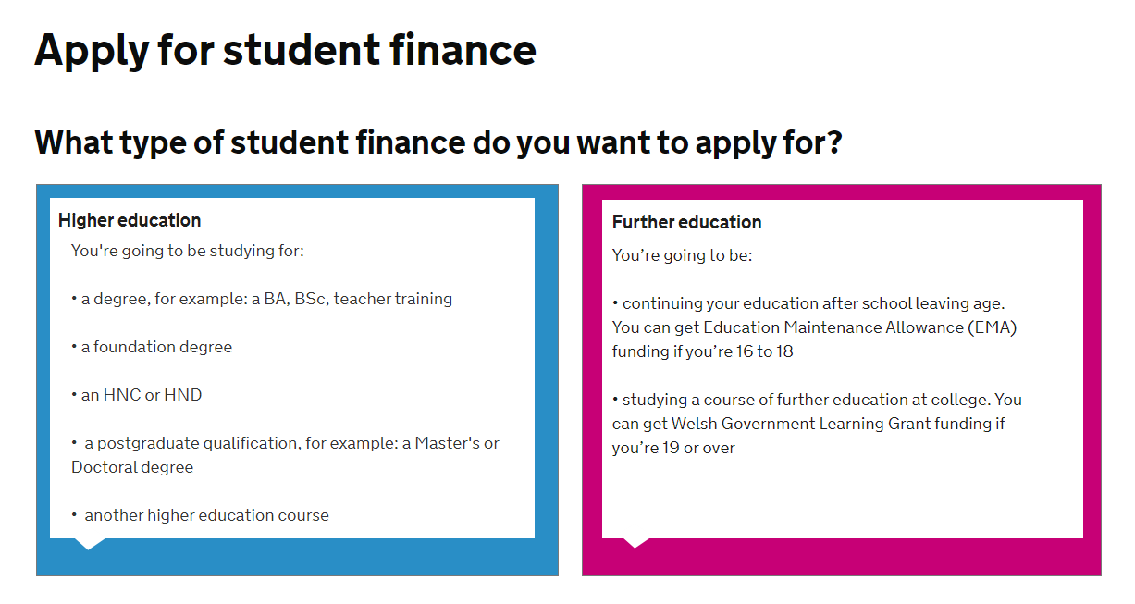

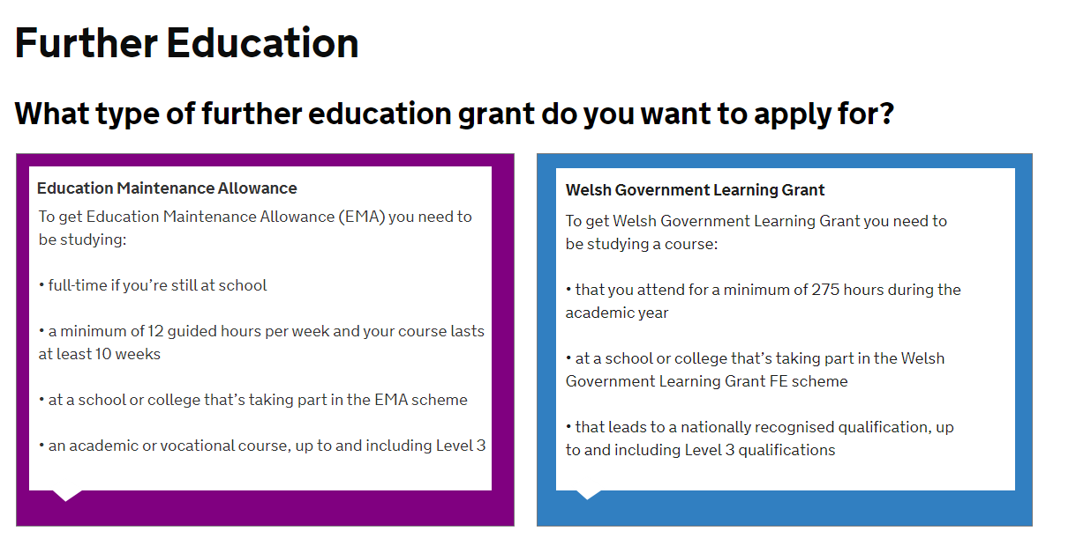
Ymgeisio am gyllid myfyrwyr

Slide 12

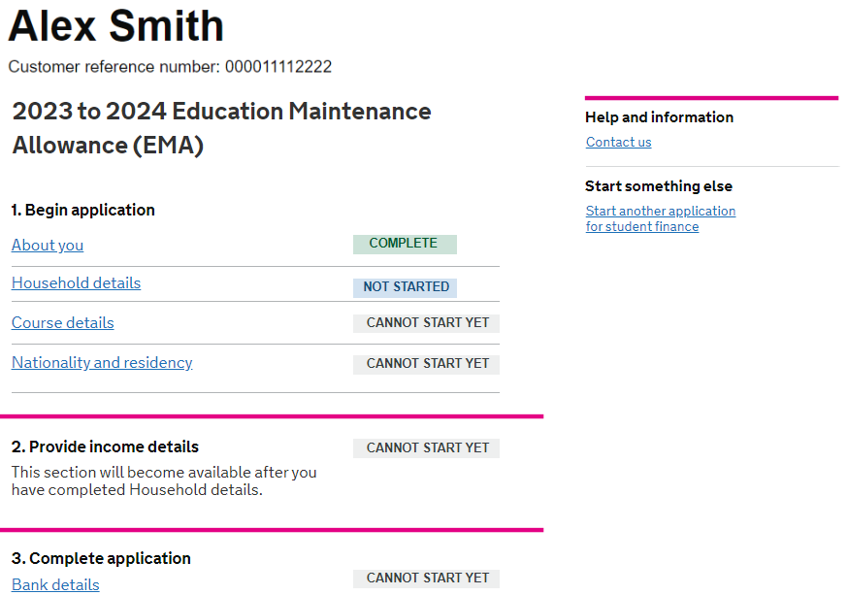
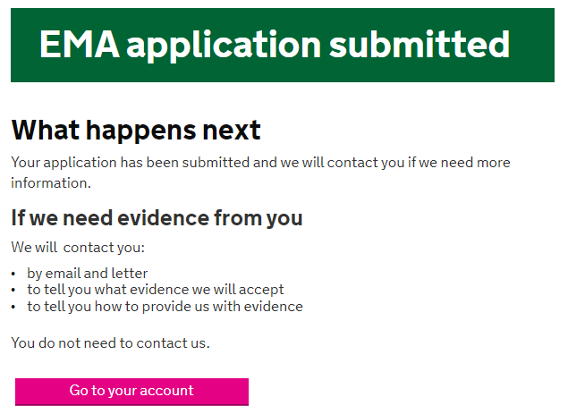
Rhestr Tasgau

Slide 13
Rhannu Data'r Swyddfa Gartref (HODS)
Mae'r Swyddfa Gartref yn symud i ddigidol ac nid yw bellach yn cyhoeddi tystiolaeth statws ffisegol.
Mae gwiriad HODS yn ffordd i ni gynnal gwiriad gyda'r Swyddfa Gartref i ddilysu statws y myfyriwr yn ddigidol. Gellir derbyn gwiriad HODS dilys fel prawf o hunaniaeth a statws.
Wrth wneud cais, ar-lein neu ar bapur, gofynnir i'r myfyriwr ddarparu;
Math o Ddogfen
Rhif Dogfen*
Dyddiad Geni
Cenedligrwydd Cyhoeddi Dogfen
* O Basbort, Cerdyn Adnabod, HOBRC neu HOBRP.
Os yw'r myfyriwr yn gwneud cais trwy statws aelod o'r teulu, gofynnir iddo hefyd ddarparu'r uchod i gyd ar gyfer yr aelod o'i deulu. Yn ogystal â hyn mae angen iddynt ddarparu prawf o dystiolaeth perthynas.

Slide 14
Diweddariad Llywodraeth Cymru

Slide 15
Cyfranogiad a phresenoldeb
Cefnogi uchelgais y Gweinidog i bawb gael mynediad at yr un cyfleoedd a chael gwared ar rwystrau i gyfranogiad ôl-16:
Rydym wedi cynnal y gyfradd wythnosol o LCA ar £40
Codi’r trothwyon incwm cartref LCA ar gyfer blwyddyn academaidd 2025/26, gan sicrhau y bydd mwy o ddysgwyr yn cael LCA
Presenoldeb a disgresiwn:
Anogwch sgyrsiau cyfrinachol.
Ystyried effaith ehangach diffyg presenoldeb cyn cyflwyno i SLC.
A ystyriwyd disgresiwn? A oes angen trafodaeth bellach?
Gwell arweiniad i bartneriaid gwasanaeth
Gwell arweiniad i fyfyrwyr ynghylch taliadau a phresenoldeb – anogwch y sgwrs.
Atal y cylch o ddiffyg presenoldeb

Slide 16
Ymgeisio a hyrwyddo

Slide 17
Hyrwyddo LCA/GDLlC – amser i rannu
Beth ydych chi'n ei wneud ar hyn o bryd i nodi myfyrwyr cymwys LCA/GDLlC?
Ydych chi'n hyrwyddo LCA/GDLlC yn eich Canolfan Ddysgu? Os felly, sut a phryd ydych chi'n gwneud hyn?
Pa adnoddau hyrwyddo y mae SLC yn eu darparu ydych chi'n eu defnyddio ar hyn o bryd os o gwbl?
Llyfr bach LCA
Canllaw i GDLlC
Posteri i ddod yn fuan
Posteri i wneud cais nawr gyda'r Cod QR
PowerPoint i'w ddefnyddio ar sgriniau teledu
Pa ddeunyddiau hyrwyddo eraill ydych chi'n meddwl fyddai'n gweithio'n dda i ddenu sylw myfyrwyr/rhieni at LCA/GDLlC?
Ydych chi'n defnyddio Parent-Pay, Siartiau Dosbarth, Prydau Ysgol am Ddim ac ati
Os nad ydych chi'n hyrwyddo ar hyn o bryd beth yw'r rheswm?

Slide 18
Lansio’r Gwasanaeth 25/26
Bwriedir ei lansio ar 28 Ebrill 2025
Bydd ar-lein a phapur yn lansio ar yr un pryd am y tro cyntaf.
Dyddiad dechrau blwyddyn academaidd y LCA/GDLlC yn 2025/26 fydd dydd Llun 8 Medi 2025. Dyma pryd fyddwn yn dechrau cyfrif y cyfnod o 10 diwrnod i fyfyrwyr lofnodi eu cytundebau dysgu.
Bydd Cytundebau Dysgu 25/26 ar gael o’r wythnos yn cychwyn 28^{fed} Ebrill 2025.
Bydd treigl awtomatig ar gyfer myfyrwyr sy'n Dychwelyd ar 1^{af} Mehefin 2025.
Dosbarthwyd ffurflenni cais LCA/GDLlC yn yr wythnos yn cychwyn 24^{ain} Mawrth 2025, cysylltwch ag emainfo@slc.co.uk os nad ydych wedi eu derbyn.

Slide 19
Rhifau Ceisiadau LCA Cymru
Mis Derbyn y Cais | 22/23 | 23/24 | 24/25 | Amrywiad 23/24 a 24/25
Ebrill | 16 | 100 | 131 | 31.0%
Mai | 370 | 485 | 362 | -25.4%
Mehefin | 754 | 992 | 958 | -3.4%
Gorffennaf | 834 | 976 | 1,256 | 28.7%
Awst | 1,787 | 2,460 | 2,689 | 9.3%
Medi | 8,236 | 8,422 | 9,036 | 7.3%
Hydref | 2,530 | 2,393 | 2,360 | -1.4%
Tachwedd | 816 | 872 | 880 | 0.9%
Rhagfyr | 299 | 302 | 266 | -11.9%
Ionawr | 226 | 241 | 235 | -2.5%
Chwefror | 155 | 151 | 163 | 7.9%
Mawrth | 116 | 99
Ebrill | 53 | 53
Mai | 34 | 23
Mehefin | 18 | 13
Gorffennaf | 7 | 10
Awst | 7 | 13
Cyfanswm | 16,258 | 17,394 | 18,336 | 5.4%

Slide 20
Rhifau Ceisiadau GDLlC
Mis Derbyn y Cais | 22/23 | 23/24 | 24/25 | Amrywiad 23/24 a 24/25
Ebrill | 2 | 4 | 6 | 50.0%
Mai | 35 | 25 | 27 | 8.0%
Mehefin | 107 | 66 | 39 | -40.9%
Gorffennaf | 144 | 105 | 115 | 9.5%
Awst | 239 | 304 | 241 | -20.7%
Medi | 1,133 | 1,293 | 1,286 | -0.5%
Hydref | 662 | 708 | 624 | -11.9%
Tachwedd | 343 | 343 | 279 | -18.7%
Rhagfyr | 196 | 150 | 107 | -28.7%
Ionawr | 176 | 161 | 147 | -8.7%
Chwefror | 130 | 106 | 78 | -26.4%
Mawrth | 92 | 83
Ebrill | 47 | 48
Mai | 56 | 57
Mehefin | 15 | 12
Gorffennaf | 2 | 7
Awst | 1 | 8
Cyfanswm | 3,379 | 3,480 | 2,949 | -15.3%

Slide 21
Dysgu Ffeithiau – Cytundebau Dysgu

Slide 22
Enghraifft o gytundeb Dysgu realistig a theg
Er mwyn derbyn eich LCA rhaid i chi fynychu 100% o'ch gwersi ar yr amserlen
Gellir ystyried absenoldebau awdurdodedig fel presenoldeb, gall eich ysgol/coleg ddarparu rhestr o'r rhain. Mae gan yr ysgol/coleg ddisgresiwn os ydynt yn credu nad yw'r absenoldeb yn ddilys
Os ydych yn sâl, gallwch hunan-ardystio am hyd at 5 diwrnod yn olynol. Ar ôl hyn, bydd angen darparu tystiolaeth fel tystysgrif feddygol.
Bydd unrhyw absenoldebau anawdurdodedig yn arwain at beidio â thalu LCA (efallai y bydd tystiolaeth i gefnogi absenoldeb anawdurdodedig yn cael ei derbyn o fewn ** wythnos (gallwch fewnbynnu'r hyn rydych chi'n meddwl sy'n amserlen dderbyniol) i'r absenoldeb
Ni fydd unrhyw wyliau a awdurdodir yn ystod y tymor yn gymwys i gael taliad LCA
Rhaid i chi fod yn astudio cwrs o leiaf 12 awr yr wythnos i fod yn gymwys ar gyfer LCA. Er enghraifft, os disgwylir i'r myfyriwr fod yn bresennol am 20 awr, rhaid iddo fod yn bresennol am 20 awr
Os hoffech apelio penderfyniadau cadarnhau presenoldeb, gofynnwch i’r ganolfan ddysgu am arweiniad pellach https://www.lcservices.slc.co.uk/ema-wales/guidance/guidance-notes-for-ema-learning-centres-in-wales/record-keeping-and-appeals/appeals/

Slide 23
Perfformiad BA 24/25 yn erbyn Safonau Gwasanaeth

Slide 24
Safonau Gwasanaeth
Mesur Gwasanaeth | Safonol
Cadarnhad Cytundeb Dysgu | Myfyrwyr Newydd: 100% O fewn 10 Niwrnod Gwaith i Gais Cymeradwy (SLC yn darparu dyddiad cychwyn, 2^{il} ddydd Llun ym Medi) Myfyrwyr sy'n Dychwelyd: 100% O fewn 10 Niwrnod Gwaith o wythnos lawn gyntaf y Flwyddyn Academaidd – (SLC yn darparu dyddiad cychwyn, 2^{il} ddydd Llun ym Medi)
Cadarnhad Presenoldeb | LCA: 100% Cadarnhad Presenoldeb Wythnosol GDLlC AB: 50% Hyd/Chwe/Mai 100% Rhag/Mawrth/Mehefin
Hysbysiad o Newidiadau (GDLlC AB) | 100% O Fewn 10 Niwrnod Gwaith (o pan ddigwyddodd y newid)
Dileu (Cytundebau Dysgu Dyledus) | 100% O Fewn 10 Niwrnod Gwaith i Gais a Gymeradwywyd erbyn wythnos lawn gyntaf Blwyddyn Academaidd
Tynnu'n ôl | 100% o fewn 30 Niwrnod Gwaith

Slide 25
Cadarnhau Cytundebau Dysgu a Phresenoldeb GDLlC
Myfyrwyr Newydd: 100% o fewn 10 diwrnod gwaith i gais a gymeradwywyd
Myfyrwyr sy'n Dychwelyd: 100% o fewn 10 diwrnod gwaith o wythnos lawn gyntaf y flwyddyn academaidd
 | 22/23 | 23/24 | 24/25
Diwrnodau Cyfartalog Cytundeb Dysgu | 5 | 5 | 5
Presenoldeb GDLlC AB: 50% Hyd/Chwe/Mai (canol tymor)
100% Rhag/Mawrth/Mehefin (diwedd tymor)
Dyddiad | 23/24 | 24/25 | Nodiadau
Hyd (canol tymor) | 86.5% | 95.1% | Gofyniad 50%
Rhag (diwedd tymor) | 95.6% | 97.3% | Gofyniad 100%
Chwe (canol tymor) | 95.7% | 86.8% | Gofyniad 50%

Slide 26

Cadarnhau Cytundebau Dysgu a Phresenoldeb LCA
Myfyrwyr Newydd: 100% o fewn 10 Diwrnod Gwaith i Gymeradwyo Cais
Myfyrwyr sy'n Dychwelyd: 100% o fewn 10 Diwrnod Gwaith o wythnos lawn gyntaf y Flwyddyn Academaidd
 | 22/23 | 23/24 | 24/25
Cyfartaledd Dyddiau | 8 | 7 | 7
LCA: 100% o gadarnhad presenoldeb yn ofynnol yr wythnos
 | 23/24 | 24/25
LCA Wythnos taliadau | 97.2% | 98.8%
 | 23/24 | 24/25
Wythnos heb daliadau LCA | 94.1% | 97.3%

Slide 27
Diweddariadau pwysig
Dolen - Mae gennym un neu ddau o ddolenni y mae defnyddwyr yn eu defnyddio ar hyn o bryd i gael mynediad i'r Porth LC. Mae un o'r dolenni hyn yn hen ddolen y byddwn yn stopio ei defnyddio ar Ebrill 1af.
Y ddolen y dylai pawb fod yn ei defnyddio yw https://www.lcservices.slc.co.uk/
Gwiriad sampl - Bydd gwiriad sampl yr haf yn dod i ben ac yn lle hynny mae'n cael ei ddisodli gan wiriad incwm cartref ar gyfer pob myfyriwr. Bydd 2 ganlyniad.
Mae gwiriad CThEF yn cadw incwm y cartref o dan y trothwy incwm y cartref, yna bydd y cais yn symud ymlaen yn awtomatig i Cymeradwywyd
Mae gwiriad CThEF yn symud incwm y cartref uwchlaw’r trothwy incwm cartref, yna bydd y cais yn symud ymlaen yn awtomatig i Dystiolaeth Ar Goll a bydd cais am ddogfennaeth incwm ffisegol yn cael ei anfon. Mae hyn yn dilyn y llwybr eithriad VHI presennol ar gyfer cwsmeriaid newydd. Nid oes unrhyw gwsmeriaid yn cael eu gwrthod yn awtomatig heb fynd i ME yn gyntaf.
Bydd y gwiriad sampl dibyniaeth a gynhelir ym mis Tachwedd yn dal i fod yn ei le ar gyfer LCA a GDLlC.
Diweddariad gwiriad enghreifftiol, HODS, URL ar gyfer mewngofnodi, hen un yn cael ei analluogi.

Slide 28
Drosodd i chi
Cyfrannu at welliant parhaus – porth, canllawiau
Canolbwyntio ar gywirdeb ac amseroldeb
Lleihau amserlenni tynnu'n ôl GDLlC
Cysylltwch â’ch Rheolwr Cyfrif AB os oes angen rhagor o wybodaeth arnoch ar y manylion cyswllt yn y cyflwyniad hwn neu os oes angen diweddariad arnoch ar berfformiad neu hyfforddiant pwrpasol

Slide 29

Rheolwr Cyfrif FE
Kay_Vizard-Kotkowicz@slc.co.uk
0776 9165135
Desg Gymorth PS
EMAINFO@slc.co.uk
0300 200 7089 (Dewiswch opsiwn 5)
Mae’r Llun yma gan Awdur Anhysbys wedi ei drwyddedu dan CC BY
Notes:
Gwasanaethau Partneriaid
EMAINFO@slc.co.uk
0300 200 4050

